Slide 1
La puissance en relations internationales
Jenny RAFLIK, Nantes Université

Slide 2
Qu’est-ce que la puissance ?
« Capacité d’un acteur du système international à agir sur les autres acteurs et sur le système lui-même pour atteindre ses objectifs, défendre ses intérêts ou asseoir sa suprématie », Pascal Gauchon, Dictionnaire de Géopolitique et de Géoéconomie, PUF, 2011, p. 526.

Slide 3
Qu’est-ce que la puissance ?
« Capacité d’un acteur du système international à agir sur les autres acteurs et sur le système lui-même pour atteindre ses objectifs, défendre ses intérêts ou asseoir sa suprématie », Pascal Gauchon, Dictionnaire de Géopolitique et de Géoéconomie, PUF, 2011, p. 526.
« J’appelle puissance sur la scène internationale la capacité d’une unité politique d’imposer sa volonté aux autres unités. En bref, la puissance politique n’est pas un absolu mais une relation humaine », Raymond Aron, Paix et guerre entre les nations, Calmann-Lévy, 1984

Slide 4
Qu’est-ce que la puissance ?
« La puissance ne se mesure pas seulement en ressources accumulées, mais doit s’apprécier aussi au travers de sa capacité de faire, de ne pas faire ou d’empêcher », Bertrand Badie, L’impuissance de la puissance, Fayard, 2004.
« Capacité d’un acteur du système international à agir sur les autres acteurs et sur le système lui-même pour atteindre ses objectifs, défendre ses intérêts ou asseoir sa suprématie », Pascal Gauchon, Dictionnaire de Géopolitique et de Géoéconomie, PUF, 2011, p. 526.
« J’appelle puissance sur la scène internationale la capacité d’une unité politique d’imposer sa volonté aux autres unités. En bref, la puissance politique n’est pas un absolu mais une relation humaine », Raymond Aron, Paix et guerre entre les nations, Calmann-Lévy, 1984

Slide 5
Qu’est-ce que la puissance ?
« La puissance ne se mesure pas seulement en ressources accumulées, mais doit s’apprécier aussi au travers de sa capacité de faire, de ne pas faire ou d’empêcher », Bertrand Badie, L’impuissance de la puissance, Fayard, 2004.
« Capacité d’un acteur du système international à agir sur les autres acteurs et sur le système lui-même pour atteindre ses objectifs, défendre ses intérêts ou asseoir sa suprématie », Pascal Gauchon, Dictionnaire de Géopolitique et de Géoéconomie, PUF, 2011, p. 526.
Serge sur : « capacité de faire, de faire faire, d’empêcher de faire et de refuser de faire »
« J’appelle puissance sur la scène internationale la capacité d’une unité politique d’imposer sa volonté aux autres unités. En bref, la puissance politique n’est pas un absolu mais une relation humaine », Raymond Aron, Paix et guerre entre les nations, Calmann-Lévy, 1984

Slide 6
Qu’est-ce que la puissance ?
« La puissance ne se mesure pas seulement en ressources accumulées, mais doit s’apprécier aussi au travers de sa capacité de faire, de ne pas faire ou d’empêcher », Bertrand Badie, L’impuissance de la puissance, Fayard, 2004.
« Capacité d’un acteur du système international à agir sur les autres acteurs et sur le système lui-même pour atteindre ses objectifs, défendre ses intérêts ou asseoir sa suprématie », Pascal Gauchon, Dictionnaire de Géopolitique et de Géoéconomie, PUF, 2011, p. 526.
Serge sur : « capacité de faire, de faire faire, d’empêcher de faire et de refuser de faire »
Stanley Hoffmann : la somme de situations dominantes établies sur différents échiquiers, dont l’importance varie selon les circonstances et la nature des objectifs poursuivis.
« J’appelle puissance sur la scène internationale la capacité d’une unité politique d’imposer sa volonté aux autres unités. En bref, la puissance politique n’est pas un absolu mais une relation humaine », Raymond Aron, Paix et guerre entre les nations, Calmann-Lévy, 1984

Slide 7
Qu’est-ce que la puissance ?
« La puissance ne se mesure pas seulement en ressources accumulées, mais doit s’apprécier aussi au travers de sa capacité de faire, de ne pas faire ou d’empêcher », Bertrand Badie, L’impuissance de la puissance, Fayard, 2004.
« Capacité d’un acteur du système international à agir sur les autres acteurs et sur le système lui-même pour atteindre ses objectifs, défendre ses intérêts ou asseoir sa suprématie », Pascal Gauchon, Dictionnaire de Géopolitique et de Géoéconomie, PUF, 2011, p. 526.
Serge sur : « capacité de faire, de faire faire, d’empêcher de faire et de refuser de faire »
Robert Kagan : capacité à faire l’Histoire
Stanley Hoffmann : la somme de situations dominantes établies sur différents échiquiers, dont l’importance varie selon les circonstances et la nature des objectifs poursuivis.
« J’appelle puissance sur la scène internationale la capacité d’une unité politique d’imposer sa volonté aux autres unités. En bref, la puissance politique n’est pas un absolu mais une relation humaine », Raymond Aron, Paix et guerre entre les nations, Calmann-Lévy, 1984

Slide 8
Qu’est-ce que la puissance ?
« La puissance ne se mesure pas seulement en ressources accumulées, mais doit s’apprécier aussi au travers de sa capacité de faire, de ne pas faire ou d’empêcher », Bertrand Badie, L’impuissance de la puissance, Fayard, 2004.
« Capacité d’un acteur du système international à agir sur les autres acteurs et sur le système lui-même pour atteindre ses objectifs, défendre ses intérêts ou asseoir sa suprématie », Pascal Gauchon, Dictionnaire de Géopolitique et de Géoéconomie, PUF, 2011, p. 526.
Serge sur : « capacité de faire, de faire faire, d’empêcher de faire et de refuser de faire »
« capacité à agir en toute souveraineté, à dissuader efficacement autrui d’entraver cette capacité, et le pouvoir réel et assumé d’imposer, le cas échéant, son autorité ou du moins d’influer dans son intérêt et à son avantage sur l’environnement politique, militaire, économique ou culturel », Frédéric Encel, Les Voies de la puissance, Odile Jacob, 2022.
Robert Kagan : capacité à faire l’Histoire
Stanley Hoffmann : la somme de situations dominantes établies sur différents échiquiers, dont l’importance varie selon les circonstances et la nature des objectifs poursuivis.
« J’appelle puissance sur la scène internationale la capacité d’une unité politique d’imposer sa volonté aux autres unités. En bref, la puissance politique n’est pas un absolu mais une relation humaine », Raymond Aron, Paix et guerre entre les nations, Calmann-Lévy, 1984

Slide 9
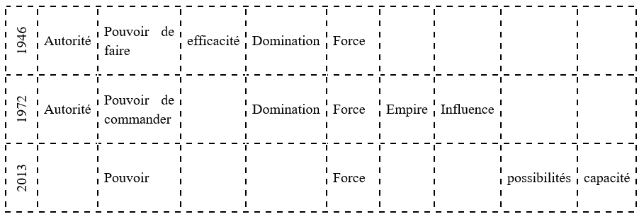
il n’existe pas de consensus sur la définition de la puissance, ni sur ce qui la constitue.
Un mot associé à de multiples adjectifs qui en obscurcissent le sens
Une connotation négative, ou une ambition
Quelques évolutions temporelles
Évolution des mots associés au concept de puissance dans Le Petit Larousse entre 1946 et 2013.

Slide 10
I. Les voies de la puissance
« Contentons nous de distinguer quelques une des principales forces utilisables, afin de dégager des axes du « calcul » [le calcul de la puissance]. Le potentiel humain (présent et futur), les forces militaires, la production (industrielle, agricole, commercial), les capacités financières et monétaires, la cohésion politique interne, le rayonnement culturel ou idéologique, la situation géographique sont autant de facteurs possibles pour l’action du décideur », René Girault, Être historien des relations internationales, Editions de la Sorbonne, 2000
La démographie
La puissance économique
La puissance militaire
L’activité diplomatique
La culture
…

Slide 11
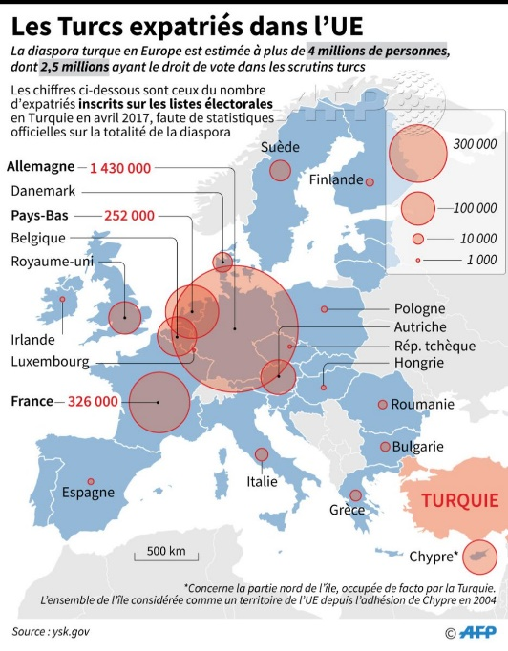
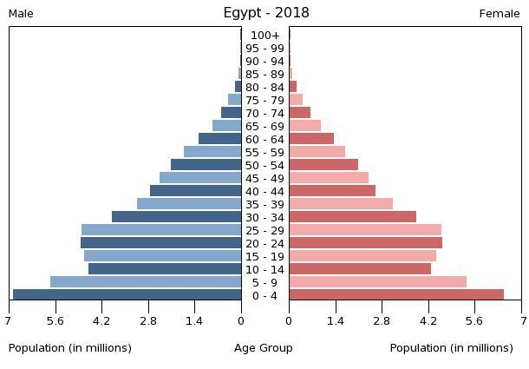
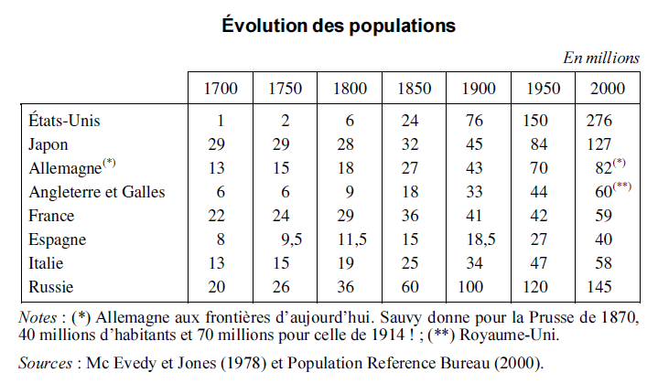
La démographie?
Ce facteur, crucial par le passé, perd de l’importance dans le monde contemporain.
Les chiffres bruts de population doivent être relativisés en fonction de différents facteurs : le chômage, l’éducation, le système de santé, l’âge des populations…
Certaines diasporas sont des leviers de puissance.

Slide 12
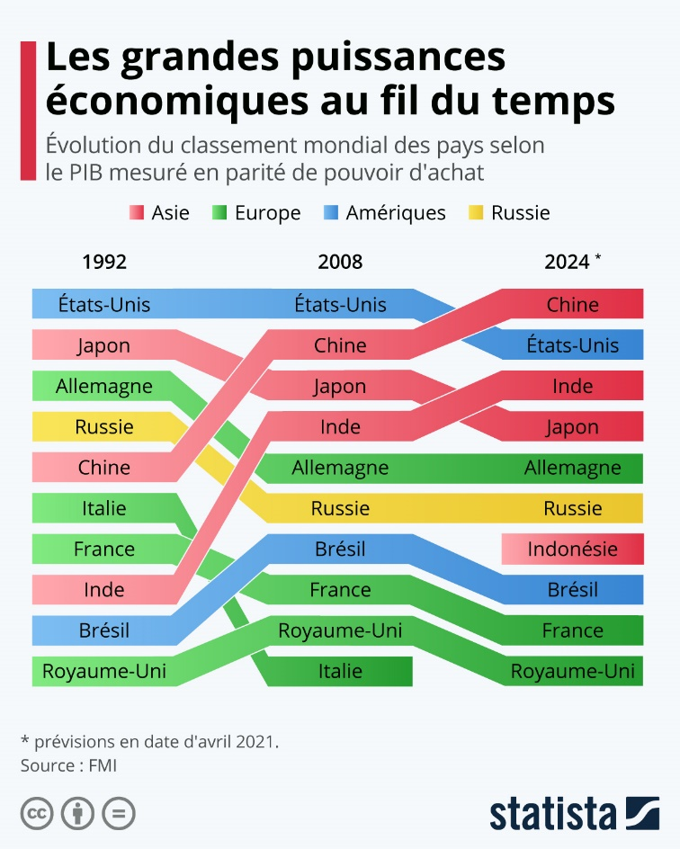
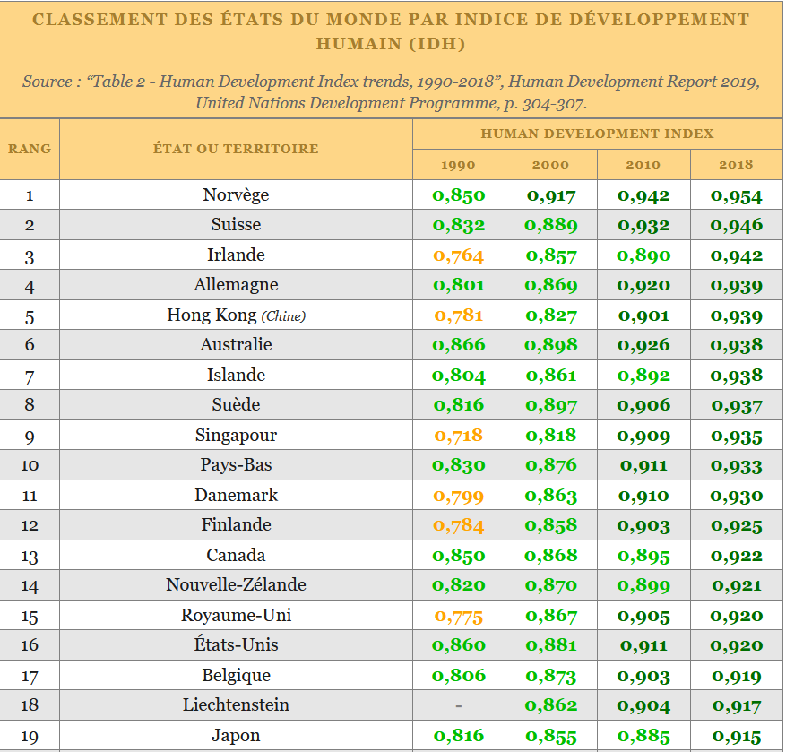
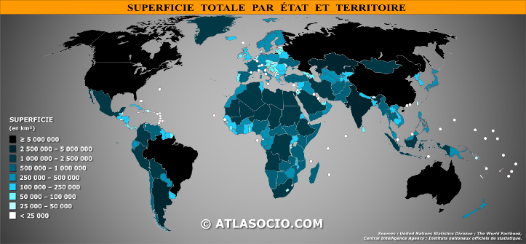
La puissance économique :
Le territoire a perdu de son importance, mais reste déterminant.
De multiples moyens de « calculer » la puissance économique d’un Etat :
    Le PIB
    Le PIB en parité du pouvoir d’achat
    L’indice de développement humain
    Tous les chiffres du commerce
    Valeur de la monnaie
    Etc.
Capacité d’un Etat à assurer ses besoins matériels et financiers vitaux, et à utiliser ses capacités dans ces domaines pour peser sur les décisions d’autres pays

Slide 13
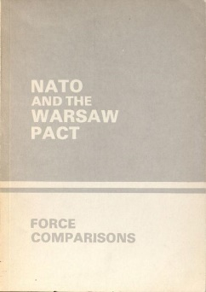
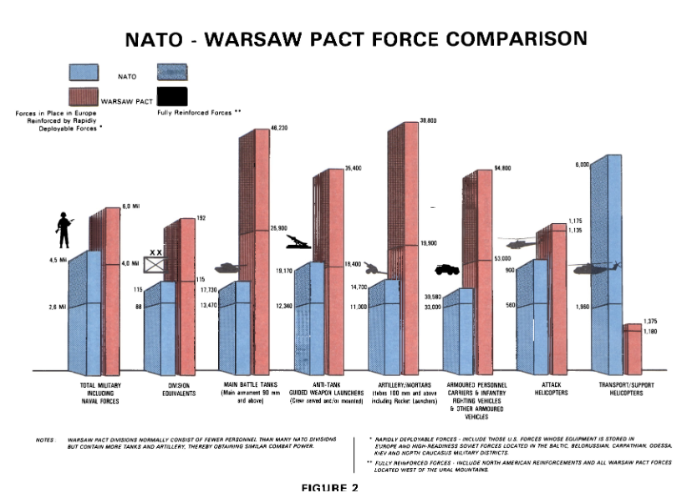
Puissance militaire
capacité d’un État à mener un affrontement armé, ou à sécuriser par la force son espace ou ses intérêts pour rendre toute idée d’agression irréaliste
Ci-dessous: Document OTAN de 1984, en ligne sur le site des archives de l’OTAN : https://archives.nato.int/uploads/r/null/1/3/137795/0228_NATO_and_the_Warsaw_Pact_1984-Force_Comparisons_ENG.pdf

Slide 14
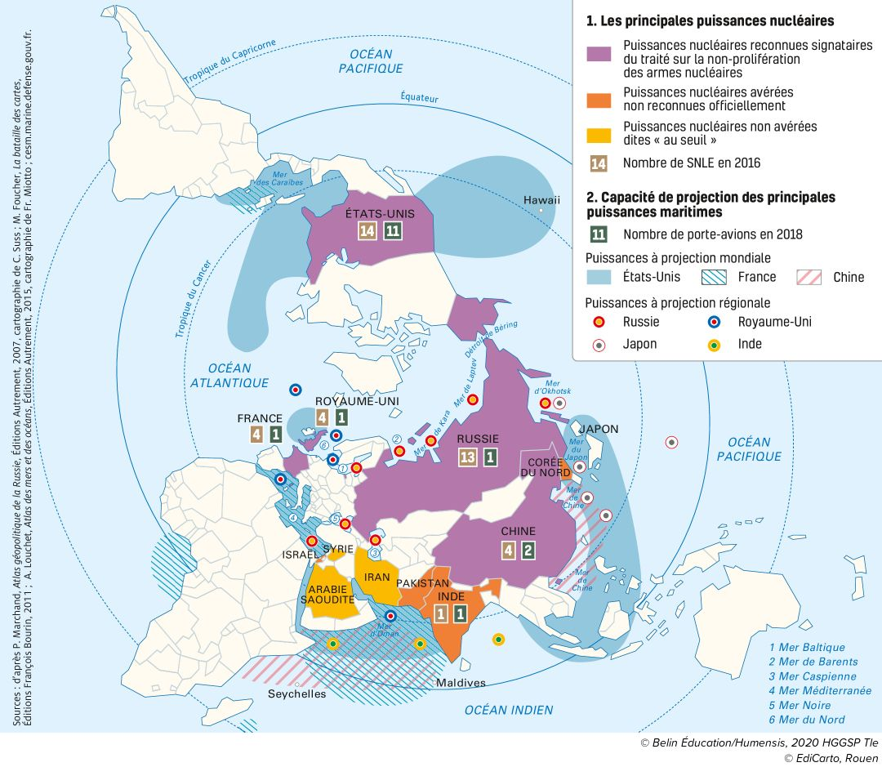
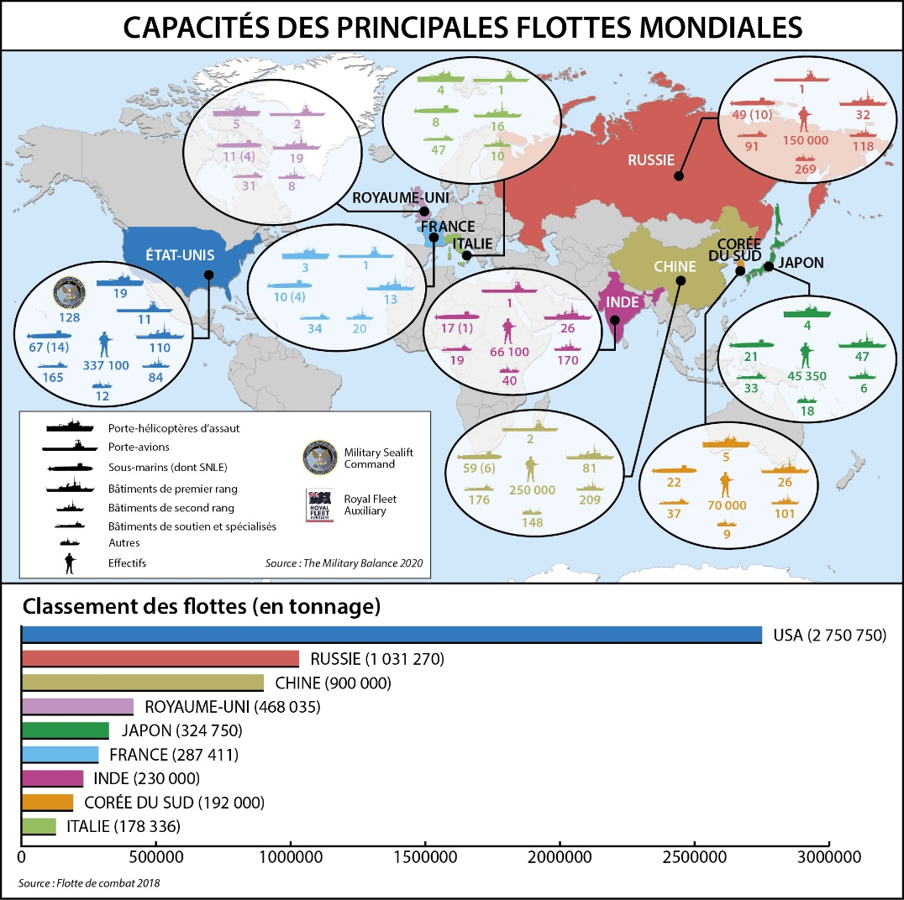
La projection et les capacités de projection
La dissuasion
Ressource : analyse du concept de dissuasion (Revue de l’OTAN)
https://www.nato.int/docu/review/fr/articles/2015/04/20/la-dissuasion-ses-atouts-et-ses-limites/index.html

Slide 15
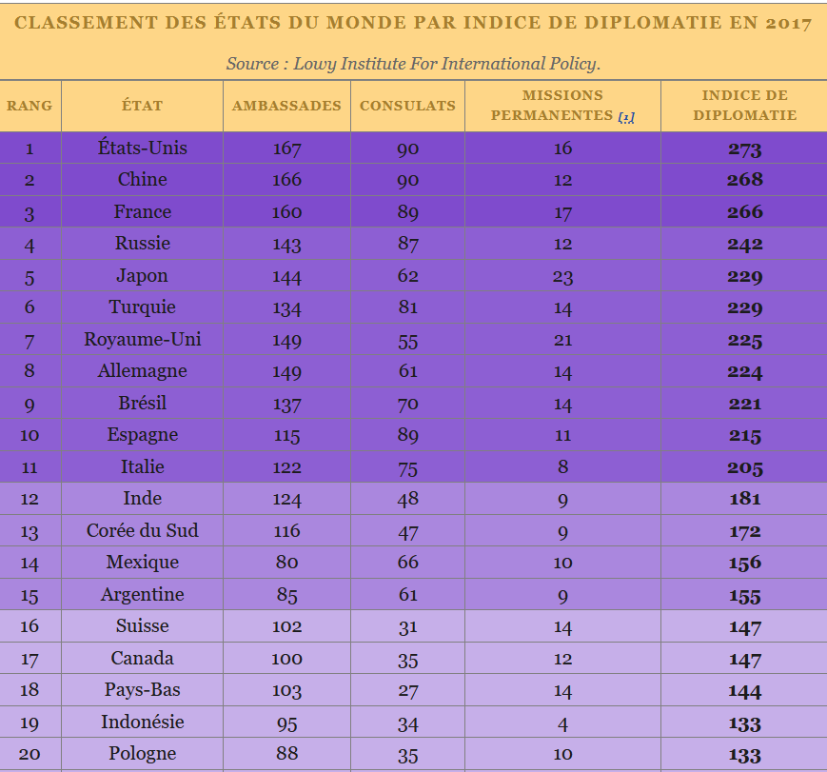
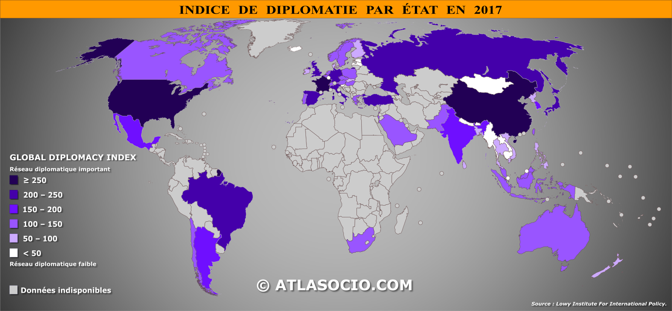
L’activité diplomatique :
L’Indice de « diplomatie globale » (Lowy Institute for International Policy)
Diplomatie culturelle
Diplomatie sportive
Diplomatie mémorielle
Malette pédagogique sur le sport et la diplomatie sportive pendant la guerre froide (Laboratoire d’innovation pédagogique de Nantes université):
Https://www.lipe-europe.eu/document/le-sport-pendant-la-guerre-froide-2/

Slide 16
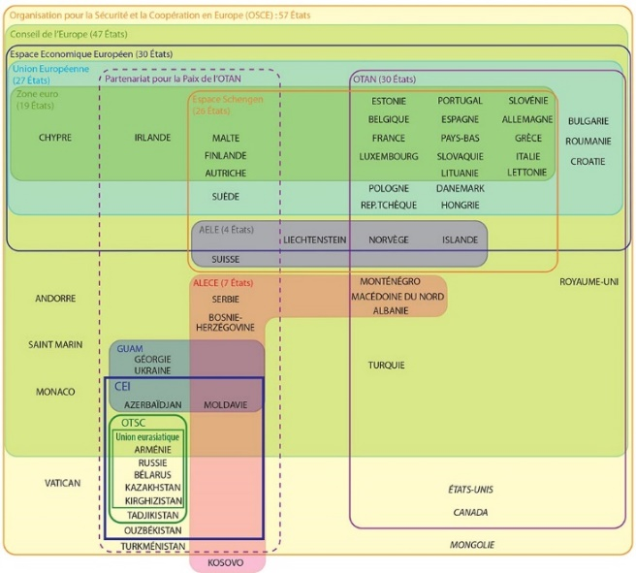
Le multilatéralisme
L'Europe, une géographie variable de coopérations entre États : situation au 1er juillet 2022
Source: https://geoconfluences.ens-lyon.fr/informations-scientifiques/dossiers-regionaux/territoires-europeens-regions-etats-union/articles-scientifiques/EurDoc13.htm

Slide 17
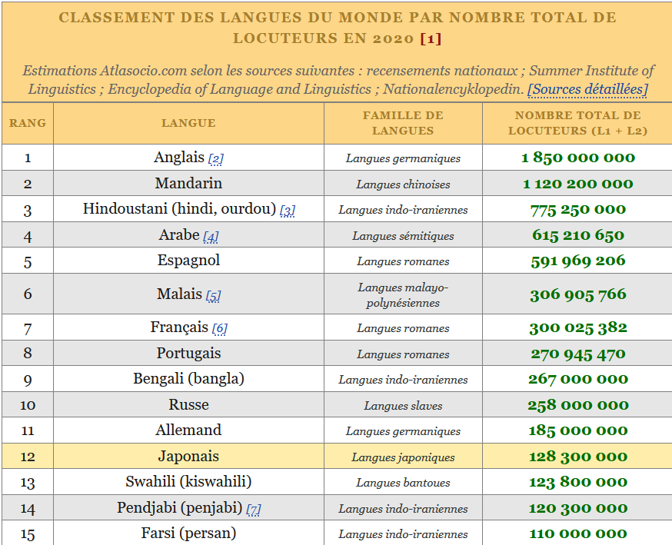
La culture
Ressource : capsule audio sur la géopolitique du cinéma:
https://euradio.fr/emission/4aJ0-geopolitique-europeenne-jenny-raflik/zxkq-le-festival-de-cannes-la-geopolitique-du-cinema-et-leurope

Slide 18
II. La puissance, mais de qui ?
Ressource:
BONHOMME Noël, « Les Européens au G7 : entre intérêts communautaires et gouvernance mondiale (1975-1985) », Les cahiers Irice, 2012/1 (n° 9), p. 73-89. DOI : 10.3917/lci.009.0073. URL : https://www.cairn.info/revue-les-cahiers-irice-2012-1-page-73.htm
Divers acteurs politiques et économiques revendiquent la notion de puissance:
Les États
Les groupements d’Etat
  l’ONU
  les « non-alignés »
  L’Europe puissance?
ONG et firmes internationales
Collectivités/communautés idéologiques et/ou religieuses

Slide 19
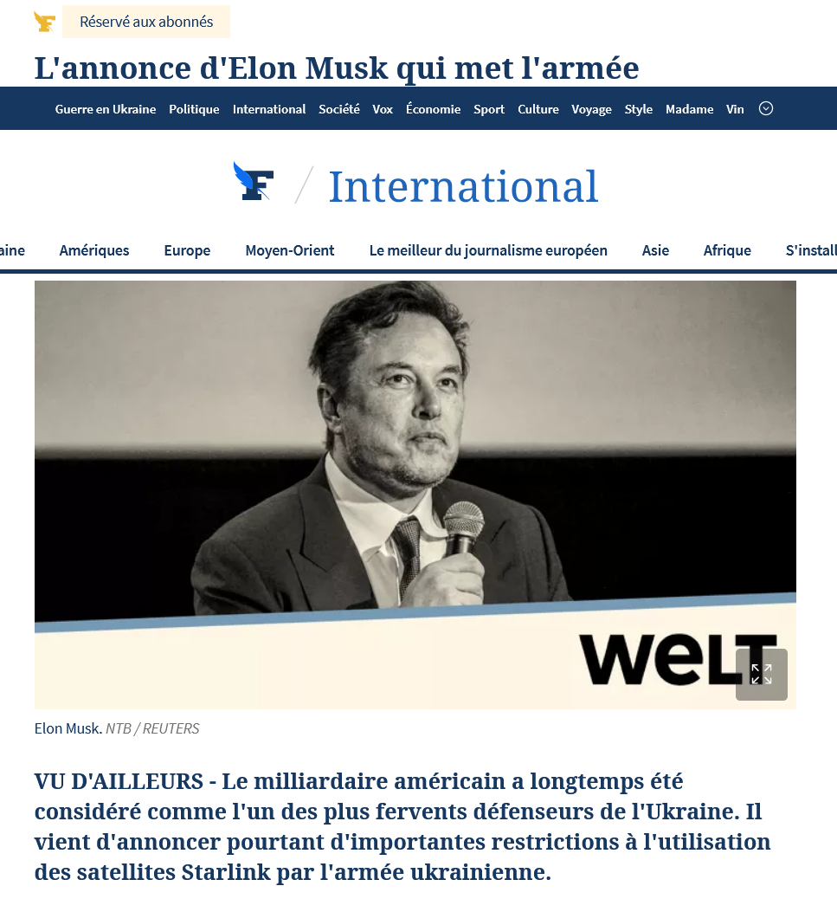
Lectures:
Cf Milan Babic, Jan Fichtner & Eelke M. Heemskerk (2017) States versus
Corporations: Rethinking the Power of Business in International Politics, The International
Spectator, 52:4, 20-43, https://api.open-ressources.fr/files/aHR0cHM6Ly9hcGkuem90ZXJvLm9yZy9ncm91cHMvMzM2MTk3L2l0ZW1zL01DQ0JNUVNNL2ZpbGUvdmlldw==/YXBwbGljYXRpb24vcGRm
Adrien Schwyter, « Comment Total gère le risque géopolitique », Challenge, 7 avril 2016 (compte-rendu d’une conférence du PDG de Total à l’IHEE)
Divers acteurs politiques et économiques revendiquent la notion de puissance:
Les États
Les groupements d’Etat
  l’ONU
  les « non-alignés »
  L’Europe puissance?
ONG et firmes internationales
Collectivités/communautés idéologiques et/ou religieuses

Slide 20
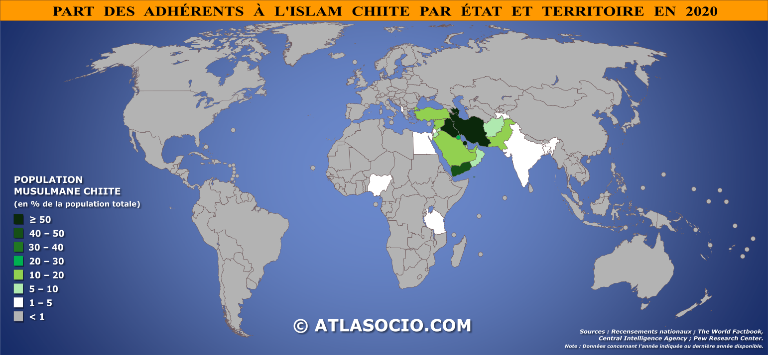
Divers acteurs politiques et économiques revendiquent la notion de puissance:
Les États
Les groupements d’Etat
  l’ONU
  les « non-alignés »
  L’Europe puissance?
ONG et firmes internationales
Collectivités/communautés idéologiques et/ou religieuses

Slide 21
III. Les manifestations de la puissance
« Contentons nous de distinguer quelques une des principales forces utilisables, afin de dégager des axes du « calcul » [le calcul de la puissance]. Le potentiel humain (présent et futur), les forces militaires, la production (industrielle, agricole, commercial), les capacités financières et monétaires, la cohésion politique interne, le rayonnement culturel ou idéologique, la situation géographique sont autant de facteurs possibles pour l’action du décideur. Celui-ci, en privilégiant tel ou tel facteur, nous renseigne donc sur sa propre manière d’envisager la puissance de son pays. La puissance d’un État est rarement évaluée dans l’absolu ; elle se conçoit bien dans sa relativité par rapport aux autres États. (…) Or, si certains facteurs sont aisément comparables, tels les effectifs militaires ou les ressources humaines, il devient plus délicat de mesurer l’influence relative du poids culturel ou idéologique. Où situer l’échelle de ces valeurs « morales » ? », René Girault, Être historien des relations internationales, Editions de la Sorbonne, 2000.

Slide 22
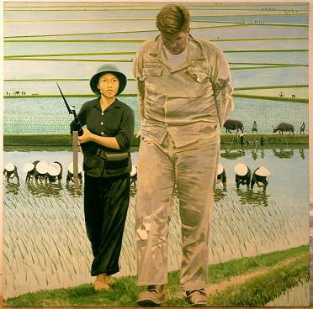
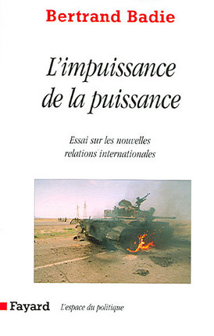
Des rapports de toutes natures, pacifiques ou militaires.
Ressource :
TAILLAT Stéphane, « « L'impuissance de la puissance » ? : Une approche sociologique de la contre-insurrection américaine en Irak », Politique américaine, 2012/1 (N° 19), p. 27-48. https://www.cairn.info/revue-politique-americaine-2012-1-page-27.htm
G. Aillaud, La bataille du riz (1968)

Slide 23
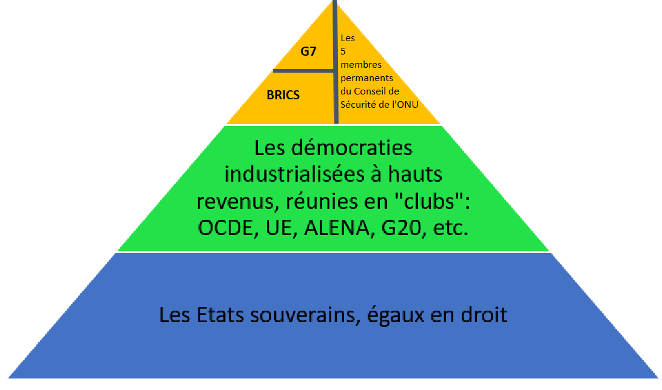
Des hiérarchies multiples ?
Pays | Rang – PIB | Rang – Puissance militaire | Rang-Démographie
États-Unis | 1 | 1 | 3
Chine | 2 | 3 | 1
Japon | 3 | 5 | 11
Inde | 5 | 4 | 2
Russie | 9 | 2 | 9
Allemagne | 4 | 16 | 19
Royaume-Uni | 6 | 8 | 21
France | 7 | 7 | 22
Brésil | 10 | 10 | 6
Canada | 8 | 27 | 39

Slide 24

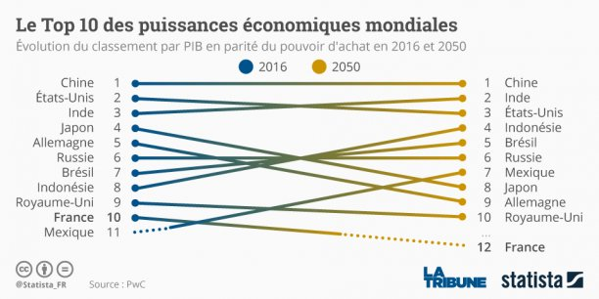
Un rapport de force en évolution permanente

